Slide 1
DX時代の ビジネスモデルⅠ
ITビジネス学科
講師：大場由香里
Notes:
このテンプレートを作成したのは、 プロジェクト チームの各メンバーが自分の調査内容を発表できるように、チーム独自のテーマを適用したスライド セットを提供するためです。ここでは、各メンバーが自分用としてこのセットに新しいスライドを追加する方法をご説明します。
スライドを追加する場所を特定します。 会議に参加するには、タイルで [ または サムネイル ウィンドウで既存のスライドを選び、[新しいスライド] ボタンをクリックします。 その後に レイアウトを選びます。
新しいスライドには、選択した前のスライドと同じテーマが適用されます。
ご注意ください! 仲間のプレゼンターの迷惑になるので、テーマを誤って変更しないようにしてください。[デザイン] タブからテーマのバリエーションを選んだ場合に、このような状況になります。テーマを変更すると、プレゼンテーションのすべてのスライドのテーマが変更されます。

Slide 2

皆さんのことを教えてください！
＊前回お休みだった学生対象
Q.名前（NAME）
Q.趣味／好きなこと
Q.どんな人（未来図）になりたい
Q.苦手分野は何か
Q.前期の目標

Slide 3
先週の振り返り
自己紹介／他己紹介
命と時間、お金：悪魔との契約
ビジネスモデル
（ビジネスモデルキャンバス）

Slide 4
未提出について（確認）
リアクションペーパー
サンジド君、孟君 未提出
鄒くん、レーレンミン君 白紙
BMC
レーレンミン君、荒浪さん未提出
★提出漏れに気づいたら、下記へ送ること。
→ yukari_ohba@well-field.co.jp

Slide 5
4/15リアクションペーパーより質問
DXビジネスモデルという授業で何を教えますか？
DXの基本概念や重要性について説明。
DXにどのように貢献するか。
実際の企業のDX事例を分析し、成功要因や課題を学ぶ。
グループを組み、DX戦略を立案するプロジェクトなど。
グループワークの成果を発表し、講師や他の学生から
フィードバックを受ける。

Slide 6
4/15リアクションペーパーより質問
毎授業ごとに席は変わる感じですか。
→毎回ではないですが、変わることも多い。
USBメモリでリアぺや資料を移動しましょう。
グループワークが多めなのか。
→比較的、多めです。
ビジネスモデルの使い方がわかりません。
→これから徐々に学んでいくので大丈夫。

Slide 7
4/15リアクションペーパーより質問
どんなことを意識して他己紹介をしますか？
相手（取材相手）に失礼のないよう、正確な情報を聞き手に伝達。
相手の得意なこと、成功体験を強調する。
人柄や仕事ぶりが分かるエピソードを交える。
長所だけでなく、適度に短所や改善点も触れると信頼性が上がる。

Slide 8
4/15リアクションペーパーより質問
何かを紹介するときにどんなことを考えて何を中心にして
発表したら、聞き入るような発表ができるか。
ターゲット（聞き手）を理解する:
聞き手が誰であるかを理解し、その興味や関心に合わせた内容にする。
例えば、専門家向けなら専門用語を、一般向けには分かりやすい言葉。
ストーリーテリングを活用する: 単なる情報の羅列ではなく、物語のよ
うに流れを持たせることで、聞き手の興味を引く。
スライドや画像、動画などの視覚的な補助を使って、内容を分かりや
すく伝える。

Slide 9
4/15リアクションペーパーより質問
質問を投げかけたり、意見を求めたりすることで、参加意識を高める。
発表の前に十分な練習を行い、内容をしっかりと把握します。
自信を持って話すことで、聞き手に安心感を与える。
情熱を持って話す。熱意が伝わるように感情を込めて話すことで、
より共感を得られる。

Slide 10
悪魔との契約（命と時間）
あげない ダメだ、絶対ダメ。 家族の幸せのためなら、あげます。
自分の人生が第一優先で、一日一日大事に過ごしたいのであげません。
あげない・あげた場合１５００万円
売るより、その1年たのしむ 5年分の寿命をもらう
私はたくさんのお金を要求するでしょう。
自分の命がどれくらい続くかがわかれば、
要求する金額は変わってくるでしょう。
1000万で手を打つ 10億くらい 10億くれるならあげる
5億ほしい 100万円~であげます。 1億 100億 500万

Slide 11
4/15リアクションペーパーより質問
✦先生の美容方法を教えていただきたいです。
先生の皮膚はすごく綺麗です。
→規則正しくご飯を食べて、よく寝ること！
→表情筋 鍛えること！
✦新しいコスプレをした際、見せていただけたら
幸いです。やまとやレムコスだいすきです。

Slide 12
学習目標
ビジネスモデル研究として、DXを意識しての作業
効率化、システム化を学ぶ。ビジネスフレームワークの
知識を得る。
スピーチトレーニング＆コミュニケーションの大切さ
（非言語的コミュニケーション）
（1）主体性を身につける
（2）社会に興味を持つ
（3）社会で求められる力
（4）互いに協力する

Slide 13
ビジネスモデルとは？？①
【経営戦略論】の分野の一つ。
「事業で利益を生み出す企業価値を高め、事業を継続する」
ための仕組み。
・どんな事業で収益を上げるか。
・事業のターゲット層をどこに設定するか。
・どのような製品やサービスを市場に提供するか。 など、
ビジネスモデルキャンバス（フレームワーク）を使用する。

Slide 14
ビジネスモデルとは？？①
【経営戦略論】とは？具体的にどういうものか？？
↓
経営コンサルタント会社のマッキンゼー（アメリカに本社）により、次のように定義されている。
「企業・事業目的を競争優位性により持続的に達成できる構造を構築する施策群」
つまり、経営戦略論とは、事業目的を持続的に達成するための施策群を支える学問だということになります。

Slide 15
ビジネスモデルとは？？②
✦ビジネスモデルをつくるメリット✦
・事業についての理解が深まる。
・事業内容についての話題が共有しやすくなる。
・問題点を見つけやすくなる。
・事業の原点に立ち返れる。

Slide 16
ビジネスモデルとは？？③
✦ビジネスモデルを構成する4つの要素✦
①Who（顧客は誰なのか）
→価値を提供したいと考えている顧客を意味する。
＊顧客像を具体的に分析し、明確に設定することが不可欠
②What（顧客にとってどのような価値を提供するか）
→どのような企業価値・事業価値を提供していくのか。
＊価値について定義する際は、「サービスや製品に支払う対価に見合う価値」 「顧客の立場から見た価値」を明確にすること。

Slide 17
ビジネスモデルとは？？④
✦ビジネスモデルを構成する4つの要素✦
③How（どのようにしてその価値を提供するのか）
→顧客に対し価値を提供する際の手段や仕組みを考える。
＊集客方法や顧客に価値が提供される仕組みなど。
④Why（なぜそれが利益に結び付くのか）
→顧客に価値を提供する流れで「どう収益につなげるか」 「どう収益をアップさせていくか」というプロセスを考えて、 初めてビジネスモデルは完結。

Slide 18
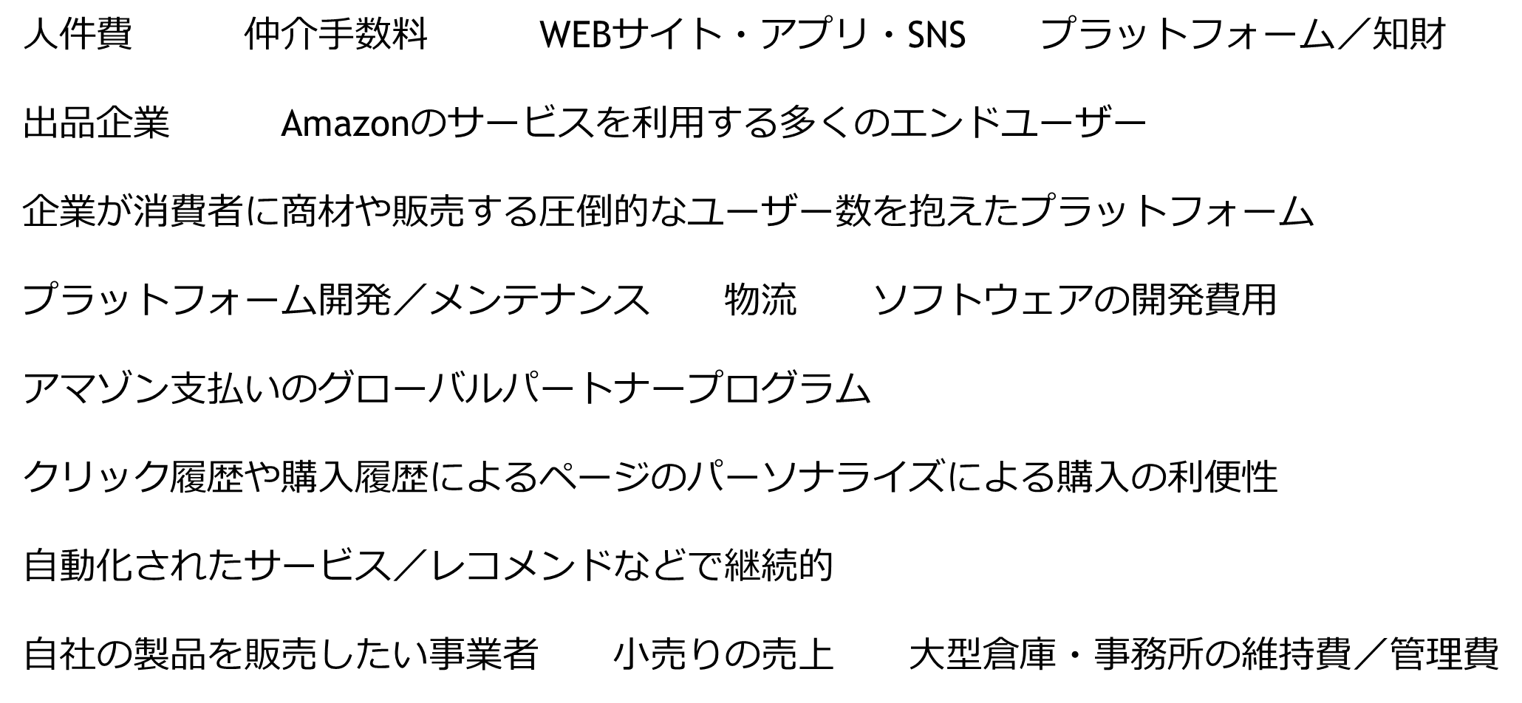
4/15 BMC（アマゾン）答え合わせ

Slide 19
ビジネスモデル・キャンバス ＜Amazon＞
KP キーパートナー 出品企業 アマゾン支払いの グローバルパートナープログラム | KA 主要活動 プラットフォーム開発／メンテナンス | VP 価値提案 クリック履歴や購入履歴によるページのパーソナライズによる購入の利便性 企業が消費者に商材や販売する圧倒的なユーザー数を抱えたプラットフォーム | CR 顧客との関係 自動化されたサービス／レコメンドなどで継続的 | CS 顧客セグメント Amazonのサービスを利用する多くのエンドユーザー 自社の製品を販売したい事業者
 | KR 主なリソース プラットフォーム／知財 物流 |  | CH チャネル WEBサイト・アプリ・SNS
CS コスト構造 大型倉庫・事務所の維持費／管理費 人件費 ソフトウェアの開発費用 |  | RS 収益の流れ 小売りの売上 仲介手数料

Slide 20
ビジネスの基本「5W1H」
✦ビジネスの基本「5W1H（2H）」✦
「5W1H」とは、Who（だれが）When（いつ）、
Where（どこで）、What（なにを）、Why（なぜ）、
How（どのように）を指し示す言葉。
「5W1H」を意識し文章を構成することで、伝えたい情報の
主旨が明確になり、かつ過不足なく伝えることができる。

Slide 21
ビジネスの基本「5W1H」
✦「5W1H」の組み立て方✦
「４月２2日火曜９時２０分に東京ビジネスアカデミア
東京校にて、株式会社ウェルフィールドの大場がビジネスモデル
の授業を行います。プレゼン資料をわかりやすく作るために、
実践をまじえて演習します。」
① When「いつ」… 4月22日火曜9時20分 / Where「どこで」…TBA東京校にて
② Who「誰が」…株式会社ウェルフィールドの大場/ What「何を」…ビジネスモデル
の授業
③ Why「何故」…プレゼン資料をわかりやすく作るため/ How「どのように」…実践をま
じえて演習する

Slide 22
ビジネスの基本「5W1H」
✦「5W1H」を意識することで得られる効果✦
構成に当てはめ、箇条書きにすることで、情報の過不
足に気づきやすくなる。
自分自身も伝えたい情報の主旨を見失いにくくなる。
相手に正しく伝わらず何度もやりとりするなど、
時間や手間を取られない上手なコミュニケーションが可
能になり、お互いにストレスをためることなく、より良い人
間関係にも繋がる。★議事録などにも使える。

Slide 23
ビジネスの基本「5W1H」
✦リアクションペーパーに入力しましょう✦
「5W1H」を使って、
昨日の出来事を伝えてください。

Slide 24
営業トークで伝える「5W1H」
Who（だれが）
When（いつ）
Where（どこで）
What（なにを）
Why（なぜ）
How（どのように）

Slide 25
営業トークで伝える「5W1H」
人が商品やサービスに興味を持つ 理由は「自社の課題との直結度」or「サービス提供者の想い」
インターネットで調べれば、自分の課題や問題を解決するためのツールや商材は簡単に見つけることができる。
極端な話、営業に会わなくてもある程度の情報を揃えることは容易にできる。

Slide 26
営業トークで伝える「5W1H」
それでも営業に会う理由は、
「本当に自社の課題を解決できるのか」
そして、話をする中で聞きたいことは、
「なぜその商材を扱っているのか」ということ。
【想いがある】商材だということを
伝えることが大事

Slide 27
営業トークで伝える「5W1H」
「Why：なぜやるのか」を強化したり、
Whoの部分も「誰がやるか」ではなく
「どんな人に使って欲しいのか」に書き換える。
さらにWhatの部分には
「何が得られるか」も追記するとよい。

Slide 28
営業トークで伝える「5W1H」
伝える順番も大事。
What ⇒ How ⇒ Who
例「会計システムをWeb上で、弊社エンジニア
チームが構築します。」
Why なぜやるのか？
What 何を得られるのか？（価値も加える）

Slide 29
営業トークで伝える「5W1H」
この2つをしっかりと伝えること、
そして、この2つを最初に理解してもらうことが
重要になる。
その上で、「How」のどのようにやるのか、
「When」のいつから取り組みを開始するのか・
すべきなのか、「Where」のどこで展開をするの
かを提案していくことが大事になる。

Slide 30
営業トークで伝える「5W1H」
営業トークの問題点の一つに
「主役が商材」になっているということ。
「買いたい」「使いたい」という購買意欲を
引き出さなければ、その話や資料は無駄。
Q.どうやって「買いたい」気持ちを引き出すか？

Slide 31
営業トークで伝える「5W1H」
お客様自身が商材を使った後のイメージを
描いてもらうこと。
この商材やサービスを使ったら、自分はどうなれ
るのか、どんな良いことが待っているのか、
これを想像させてこそ、営業トークは役目を果た
したと言える。

Slide 32
営業トークで伝える「5W1H」
Who（だれが）：クライアントやサービス利用をすべき人When（いつ）：どういった場面で使うべきか Where（どこで）：どういった状況の時に使うべきか What（なにを）：何を利用者・顧客は得られるのか Why（なぜ）：自社が取り組む理由 How（どのように）：商材説明
★ここにHow much（価格）

Slide 33
営業トーク（話すことへの緊張感をなくす）
実践方法（1人）
【インプット】
自分の持ち物で、人に売り込めそうなアイテムを探し、特色を見つける（約3分）
現在、本当はついていない機能でも付け加えて、営業文句をつくる。
5W1H(2H)を意識して、営業トークを考える。暗記する。（7分）
【アウトプット】
意見をまとめて、発表する。（1～2分）× 5名くらい（時間の許すかぎり）

Slide 34
現在の企業の課題とは？
AIやIoT、XR（VR、AR、MRなど画像処理技術の総称）など、
新たなデジタル技術が急速に発達している中、
各企業でも生産性の向上や売上のさらなる拡大を目指したDX（デジタ
ルトランスフォーメーション）が課題となっている。
→しかし、DX推進部を設けたものの、「何から始めればよいかわからない」
「そもそも何をすればDXといえるだろうか」と悩みを持つ企業も多い。

Slide 35
DXとは？IT化との違い①
DX（デジタルトランスフォーメーション）を
推進しなければならない。
その定義を知らなければ何をすればよいかわから
ない。
→今まで注目されていた「IT化」との違いとは？

Slide 36
DXとは？IT化との違い②
IT化の目的といえば？？ 「ITを使うこと」自体が目的になってしまっている場合も多くある。 →IT化の目的は、ITツールを使って
「業務の効率化」や「コスト削減」を図ること。

Slide 37
DXとは？IT化との違い③
DX（デジタルトランスフォーメーション）の定義とは？
【企業がビジネス環境の激しい変化に対応し、データとデジタル
技術を活用して、顧客や社会のニーズを基に、製品やサービ
ス、ビジネスモデルを変革するとともに、業務そのものや、組織、
プロセス、企業文化・風土を変革し、競争上の優位性を確
立すること。】
＊デジタルトランスフォーメーションを推進するためのガイドラインを参照。

Slide 38
DXとは？IT化との違い④
つまり、これまでの目的であった「業務の効率化」や「コスト
削減」は手段となり、その先にある「競争優位性確立のための
変革」を起こすことを目的とするのがDX。
ファーストステップとして業務効率化に着手することが大切。
データやデジタル技術などのITを活用した業務見直しにより業
務そのものの変革を起こし、さらにはビジネスモデルや組織文
化をも変革していくことができる。

Slide 39
DXとは？IT化との違い
リアクションペーパーに入力してください。
「DX」と聞いて浮かぶもの・・・
「IT化」と聞いて浮かぶもの・・・
★答え合わせは次回しますので、入力して提出。

Slide 40
ノンバーバルコミュニケーション （非言語的）

Slide 41
コミュニケーションの大切さ
ノンバーバルコミュニケーションとは・・・・
非言語コミュニケーションです。
言葉（会話や文字）を使わないでとる意思疎通のことを非言語的
コミュニケーション、ノンバーバルコミュニケーションといいます。
表情や身振り手振りで伝える、言葉では伝わりづらいことを伝える
手段として日ごろから使っている。

Slide 42
コミュニケーションの大切さ
ノンバーバルコミュニケーションの種類
「身体動作」表情や姿勢、アイコンタクト、身振り手振りなど
「身体特徴」スタイルや髪の毛・皮膚の色などの容姿など
「接触行動」自分や他人の体に触れる行動など
「周辺言語」イントネーション、話すペース、声の大きさや高さなど
「空間行動」相手との距離感、パーソナルスペースなど
「人工物の使用」化粧や洋服、装飾品など
「環境」建築様式、インテリア、照明など

Slide 43
ノンバーバルコミュニケーションの例
声のトーン

Slide 44
ノンバーバルコミュニケーションの例
ノンバーバルコミュニケーショの一つ目の例は、声のトーンです。
人が深刻な話をしているのに、相槌で明るく元気な声で「そうなんだ！」といわれると、話聞いていたのか疑問に思いますよね。声のトーンはとても大切です。会話にあった声のトーンを意識するようにしてください。
深刻な話のときは深刻に、明るい話題のときは明るい声になるように意識してみてください。自分が興味ない時の声ほど、自分が思っている以上に相手に伝わっています。日ごろから、声のトーンを意識して会話をするようにしてください。そうすることによって、自分の印象をコントロールしやすくなります。

Slide 45
ノンバーバルコミュニケーションの例
笑顔やうなずき

Slide 46
ノンバーバルコミュニケーションの例
ノンバーバルコミュニケーショの二つ目の例は、笑顔やうなずきです。
人の話を聞いているときに、笑顔をもらえると安心感があります。この人は、自分の話を聞いてくれているという印象を受けられるからです。
また、会話の途中にうなずきを入れるとさらに話を詳しく聞いているような印象を与えられます。
笑顔やうなずきは、人の話を聞いていると判断する一つの手段です。話をうまく聞いてくれる人は、その後何かと頼りにされます。
会話をうまく聞くことによって、自分の情報収集にもなります。
普段の生活だけでなく、ビジネスでも役立ててみてください。

Slide 47
ノンバーバルコミュニケーションの例
ジェスチャー

Slide 48
ノンバーバルコミュニケーションの例
ノンバーバルコミュニケーショの三つ目の例は、ジェスチャーです。
ジェスチャーはやりすぎるととてもうるさく感じられますが、必要な所々で使うと重要な要素になります。例えば、会話の中のうなずきも一つのジェスチャーです。
他にも、プレゼンテーションや面接のときなどに、重要なところを指で示したり、わかりやすく身振り手振りで伝えたりというのもジェスチャーに当てはまります。ジェスチャーは、わかりやすくしたいときに使います。

Slide 49
ノンバーバルコミュニケーションの例
体の向き

Slide 50
ノンバーバルコミュニケーションの例
ノンバーバルコミュニケーショの四つ目の例は、体の向きです。
例えば、人と会話をしているときにその人を見て会話をします。このとき、体がそっぽを向いていたり、目線が携帯などに落ちていたりすると、話を聞いていないなと感じられてしまいます。
また、体が前のめりになっていれば、「興味があるんだな」とわかりますし、体が一歩引いていたら、「興味がない」もしくは「警戒しているんだな」といった印象を与えます。日ごろから体の向きも意識してください。

Slide 51
ペアワーク（相手にアドバイスしよう）
ノンバーバルコミュニケーションの確認
「身体動作」表情や姿勢、アイコンタクト、身振り手振りなど
「身体特徴」スタイルや髪の毛・皮膚の色などの容姿など
「接触行動」自分や他人の体に触れる行動など
「周辺言語」イントネーション、話すペース、声の大きさや高さなど
「空間行動」相手との距離感、パーソナルスペースなど
「人工物の使用」化粧や洋服、装飾品など
「環境」建築様式、インテリア、照明など

Slide 52
ノンバーバルコミュニケーション（ゲーム）
日ごろ、いかに言葉に頼ってコミュニケーションを取っているのか、わかります。
▼ノンバーバルコミュニケーションゲーム 色々▼
二人お絵描きゲーム
ウィンク殺人事件
ジェスチャーゲーム
バースデイライン

Slide 53
ノンバーバルコミュニケーション（ゲーム）
日ごろ、いかに言葉に頼ってコミュニケーションを取っているのか、わかります。
▼ノンバーバルコミュニケーションゲーム 色々▼
二人お絵描きゲーム
【やり方】
用意するもの
紙
鉛筆
簡単な絵のお題（うさぎなど）
ゲームのルール
二人一組になり、一緒に一本の鉛筆を持つ
お題に沿った内容を言葉に出さずに二人で描く（制限時間を決めておく）
制限時間終了後、絵を描いているときに思ったことなどを話し合う

Slide 54
ノンバーバルコミュニケーション（ゲーム）
日ごろ、いかに言葉に頼ってコミュニケーションを取っているのか、わかります。
▼ノンバーバルコミュニケーションゲーム 色々▼
ウィンク殺人事件
ゲームのルール
刑事役を一人決める。
決まったら刑事役の人は部屋の外に出る。
その間に残った人で輪になり、一人犯人役を決める。
犯人役が決まったら、刑事役の人を部屋に入れ輪の中心に座ってもらう。
犯人役の人は、輪の中の誰かの目を見てウインクをする。
ウインクされた人は、打たれたように死んでいく演技をする。
犯人役は、刑事役に見つからないように多くの人を倒し、刑事役はいち早く犯人役を見つける。
なお、ゲーム中は無言で行う。また、ウインクに気が付かない人がいても気にしない。

Slide 55
ノンバーバルコミュニケーション（ゲーム）
日ごろ、いかに言葉に頼ってコミュニケーションを取っているのか、わかります。
▼ノンバーバルコミュニケーションゲーム 色々▼
バースデイライン
制限時間（5分）内に、誕生日の早い順から順番に一列に並ぶゲーム。
ただし、終始無言でおこない、言葉を使ってはいけません（筆談もNG）。言葉で伝えられるコミュニケーションの
大切さと、言葉が通じなくても相手の気持ちを推測するノンバーバルコミュニケーションの重要性を同時に学ぶこ
とができます。
遊び方
誕生日の早い順（先頭が1月1日生まれ、最後尾が12月31日生まれ）に一列に並ぶ。しゃべることや筆談はNG。
制限時間（5分）がきたら、先頭から順番に自分の誕生日を言う。
順番に並べていたらOK!

Slide 56
ノンバーバルコミュニケーション（ゲーム）
日ごろ、いかに言葉に頼ってコミュニケーションを取っているのか、わかります。
▼ノンバーバルコミュニケーションゲーム 色々▼
ジェスチャーゲーム
ジェスチャーゲームはお題さえあれば体ひとつでどこでもできる、準備が必要ないゲーム。出されたお題をジェスチャーだけで見ている人に伝えるため、表現力と相手の伝えたいことを理解するノンバーバルコミュニケーションの力を伸ばすことができます。ジェスチャーで一生懸命に伝えようとするメンバーの姿も新鮮に感じられますよ。
遊び方
一人がお題を見て、チームの他の人にジェスチャーだけで伝える。
見ている側がお題を当てたら次の人に交代する。（お題がわからない場合はそのお題をパスする。パスは3回まで）
チームの最後の人までジェスチャーを終えたチームが優勝。

Slide 57
グループワークを、なぜやる？
✦自主的に考え、行動する力が身に付く
✦他者と協力して課題に取り組む力が身に付く
✦自分の意見を伝える力が身に付く
✦意思決定をする力が身に付く

Slide 58
グループワーク
コンセンサスゲーム（合意形成）
「雪山での遭難」
やりかた
出題された内容について、個人で考えます(10分) 。
グループ(４〜６名)で考えます(20分)。
チーム内で課題に対する解答を出し終えたら、チームごと
に発表。
チーム内でしっかりと合意形成が行われたかを振り返る。
目的
チーム内における合意形成のステップや難しさを体感すること。

Slide 59
グループワーク
ルール
相手の意見を否定しない。
多数決はしない。
直感で物事を決めない。
意見をまとめる際は、PCでOK

Slide 60
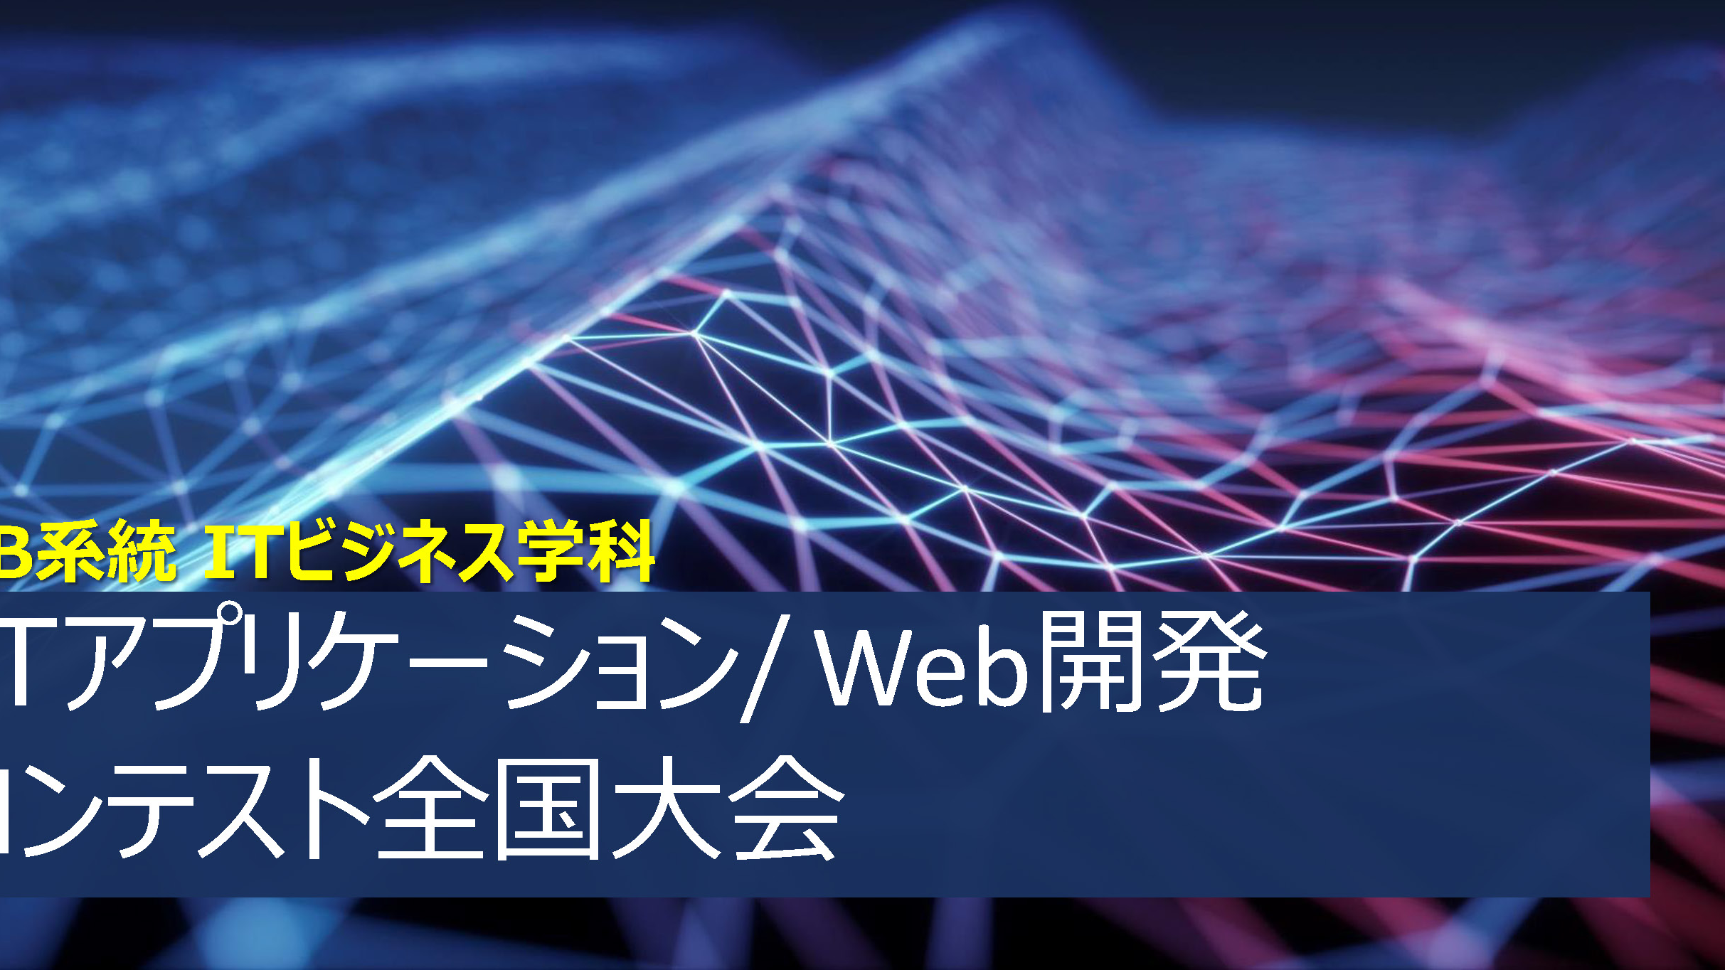
ビジネスプラン コンテスト 全国大会 （エーテック）

Slide 61
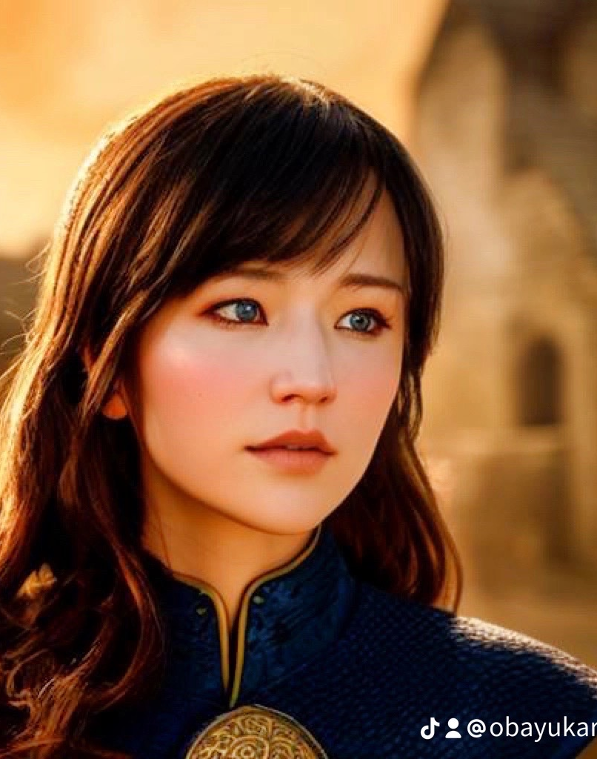
自分の価値を 高めるには・・・？

Slide 62

経験と失敗を繰り返すこと。
他人がやったことがないことをしてみる。
他人の土俵では戦わない。
自分と他人を比べない。

Slide 63
グループワーク②
テーマ
コロナ禍で感じた負の心情（『挫折感』や『無気力感』）と、 コロナ禍でも感じらることのできた正の心情（『幸福感』や『達成感』） について、グループで話し合い、意見をまとめ発表する。
背景
2020年から、すでに2年ほどコロナが続き、この2年をどのように過ごしたら よいか、悩んできた若者が多いという。そんな中、どうやって生き延びてき たか。それぞれ違った背景があると思うので、話し合ってみる。
ディスカッション＆まとめ
・何が問題か、原因か？（コロナの影響以外にあるか？悪化したか？） ・それに対してどのような意見あるか？ ・グループで話し合い、自分たちの意見や疑問などをまとめる。 ・発表（PowerPoint、Word、など）

Slide 64
グループワーク②
グループディスカッション発表のコツ
・まずは結論から述べる。
・一人称を「私たち」にする。
・とにかく「なぜ」を明確に説明する。＊
・他のメンバーをさりげなく褒める。
・前向きな言葉で締める

Slide 65
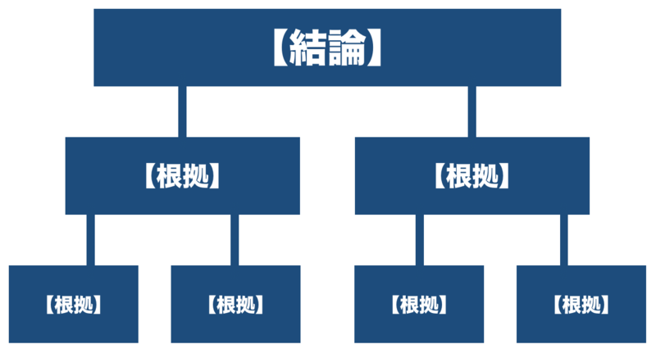
グループワーク②
＊【論理的思考】
「なぜ？」と聞かれてうまく説明できることが論理的思考。
「ピラミッド構造」バーバラ・ミント
なぜ？？
だからなに？？

Slide 66
課題解決グループワーク
目的
結果
各グループで課題解決できるよう、 意見を出し合い、まとめる。
まとまり次第、各自発表の準備及び、発表。

